Slide 1
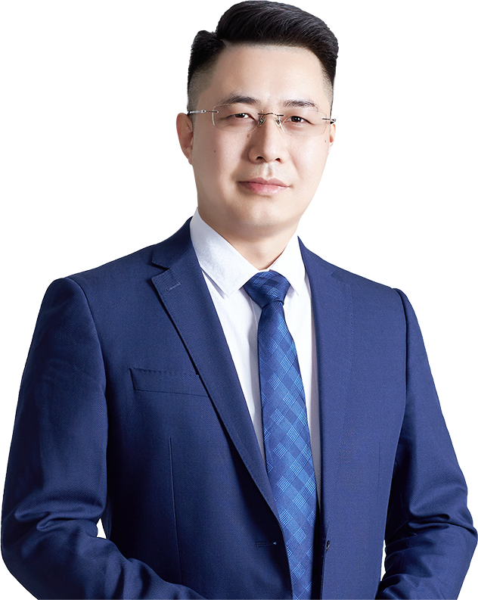

行稳致远
轮动前行
杨春虎 | 投顾执业编号:A1120619100003
基金从业编号:A20250618011797
·
经传多赢投研总监，软件产品架构师。
·
北京大学金融系毕业,从业十余年,坚持以资金推动论为研究核心，形成了以机构思路选股，游资思路跟踪的稳健投资模型。独创双龙战法，机构分析战法等软件经典战法，深受广大用户的喜爱。

Slide 2


第一章
开局之年，稳字当头
第二章
短线超跌，轮动前行
第三章
全球变局，安全资产
第四章
产业主题，强者恒强

Slide 3
PART 01
开局之年，稳字当头

Slide 4
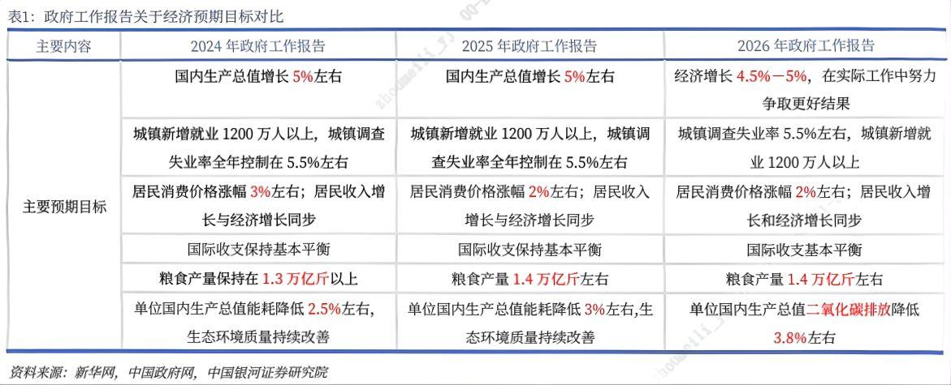
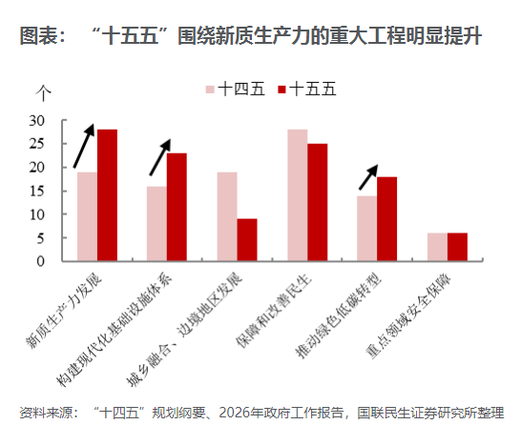
切合实际，降低预期
切合实际，降低预期，争取更好结果
绿色发展持续加码，设立国家低碳转型基金，培育氢能、绿色燃料等新增长点
经传多赢投研总监：杨春虎，投顾执业编号:A1120619100003;基金从业号:A20250618011797风险提示：观点基于软件数据和理论模型分析，仅供参考，不构成买卖建议，市场有风险，投资需谨慎。基金的过往业绩并不预示其未来表现，基金管理人管理的其他基金的业绩并不构成基金业绩表现的保证。

Slide 5
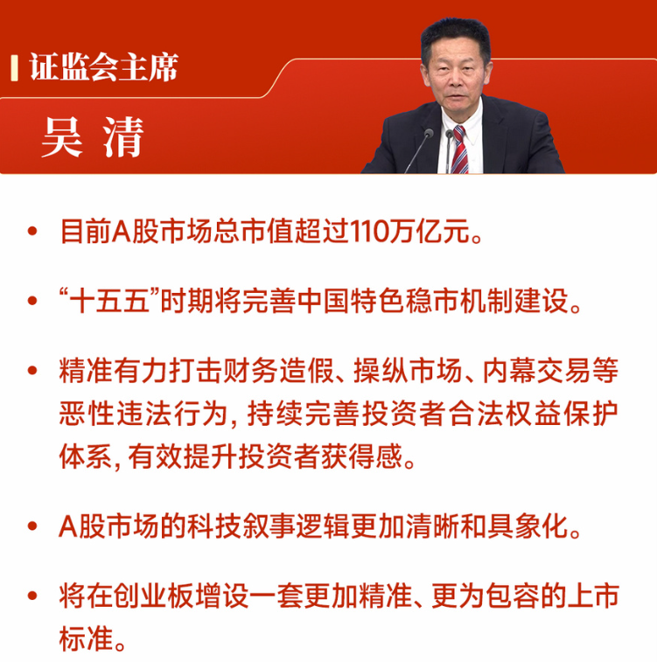
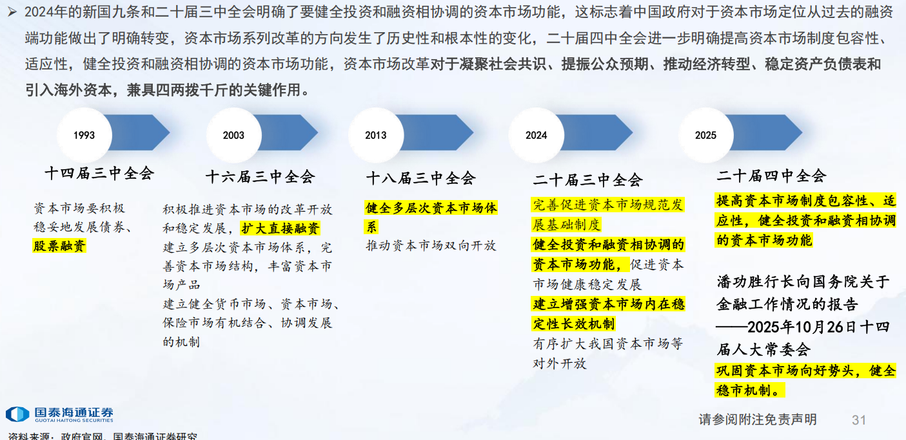
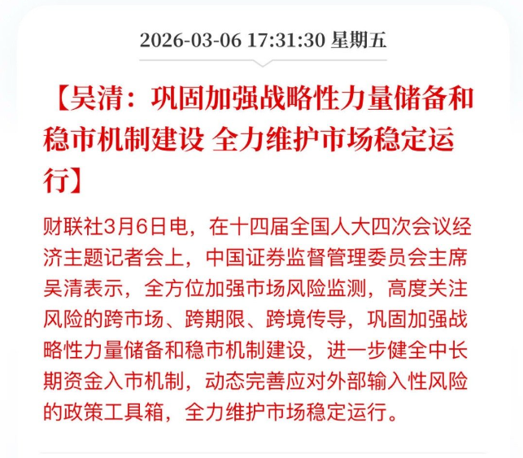
投融协调，理财时代
30余年第一次，投资融资并重
稳股市，稳消费，稳预期，巩固向好势头
引导中长期资金入市，稳定指数，万亿理财时代到来
明确本质：政策行情，指数行情，中长期行情，机构行情
经传多赢投研总监：杨春虎，投顾执业编号:A1120619100003;基金从业号:A20250618011797风险提示：观点基于软件数据和理论模型分析，仅供参考，不构成买卖建议，市场有风险，投资需谨慎。基金的过往业绩并不预示其未来表现，基金管理人管理的其他基金的业绩并不构成基金业绩表现的保证。

Slide 6
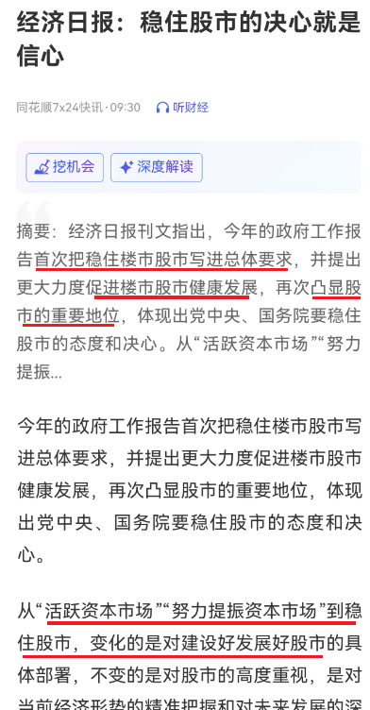
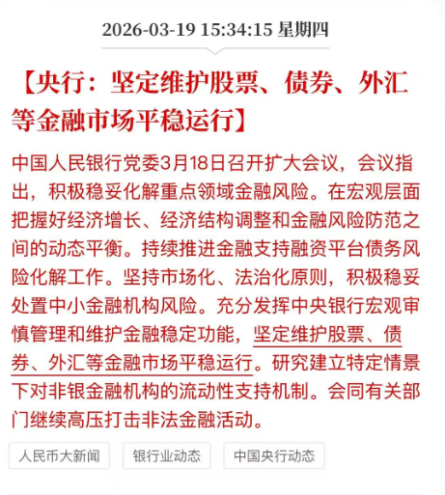
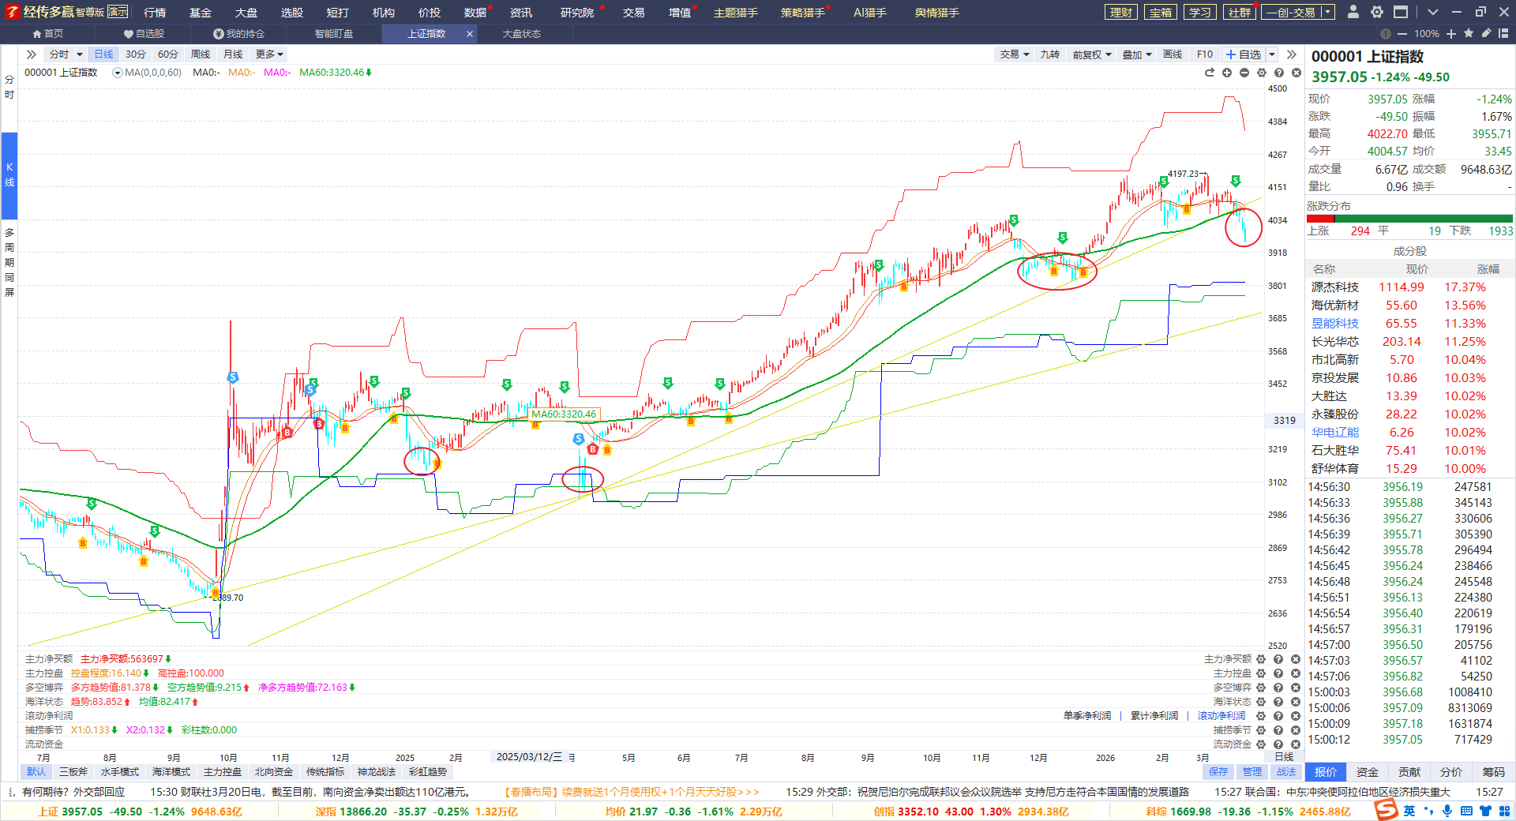


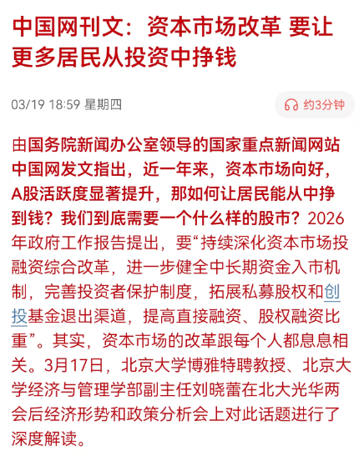

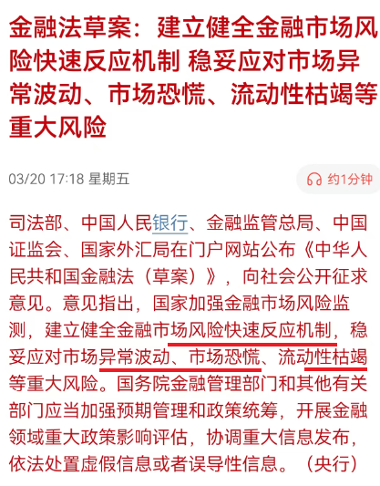

提振稳定，慢长趋势
稳市场，稳预期，稳信心，稳就业
完善特色稳市机制，慢长趋势，指数行情，理财正当时
稳字当头，高低切换，轮动为主
经传多赢投研总监：杨春虎，投顾执业编号:A1120619100003;基金从业号:A20250618011797风险提示：观点基于软件数据和理论模型分析，仅供参考，不构成买卖建议，市场有风险，投资需谨慎。基金的过往业绩并不预示其未来表现，基金管理人管理的其他基金的业绩并不构成基金业绩表现的保证。

Slide 7
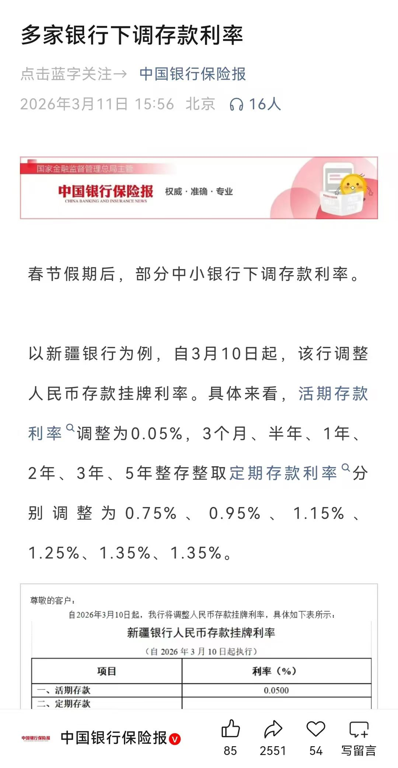
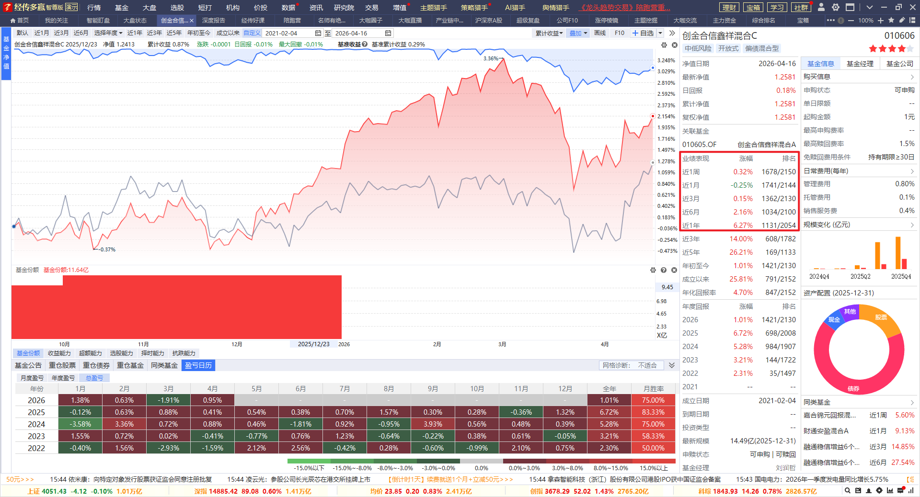
稳中求进，理财时代
固收+产品，理财首选
大仓位债基稳健收益+小仓位股票超额收益，跑赢普通理财
经传多赢投研总监：杨春虎，投顾执业编号:A1120619100003;基金从业号:A20250618011797风险提示：观点基于软件数据和理论模型分析，仅供参考，不构成买卖建议，市场有风险，投资需谨慎。基金的过往业绩并不预示其未来表现，基金管理人管理的其他基金的业绩并不构成基金业绩表现的保证。

Slide 8
PART 02
短线超跌，轮动前行

Slide 9
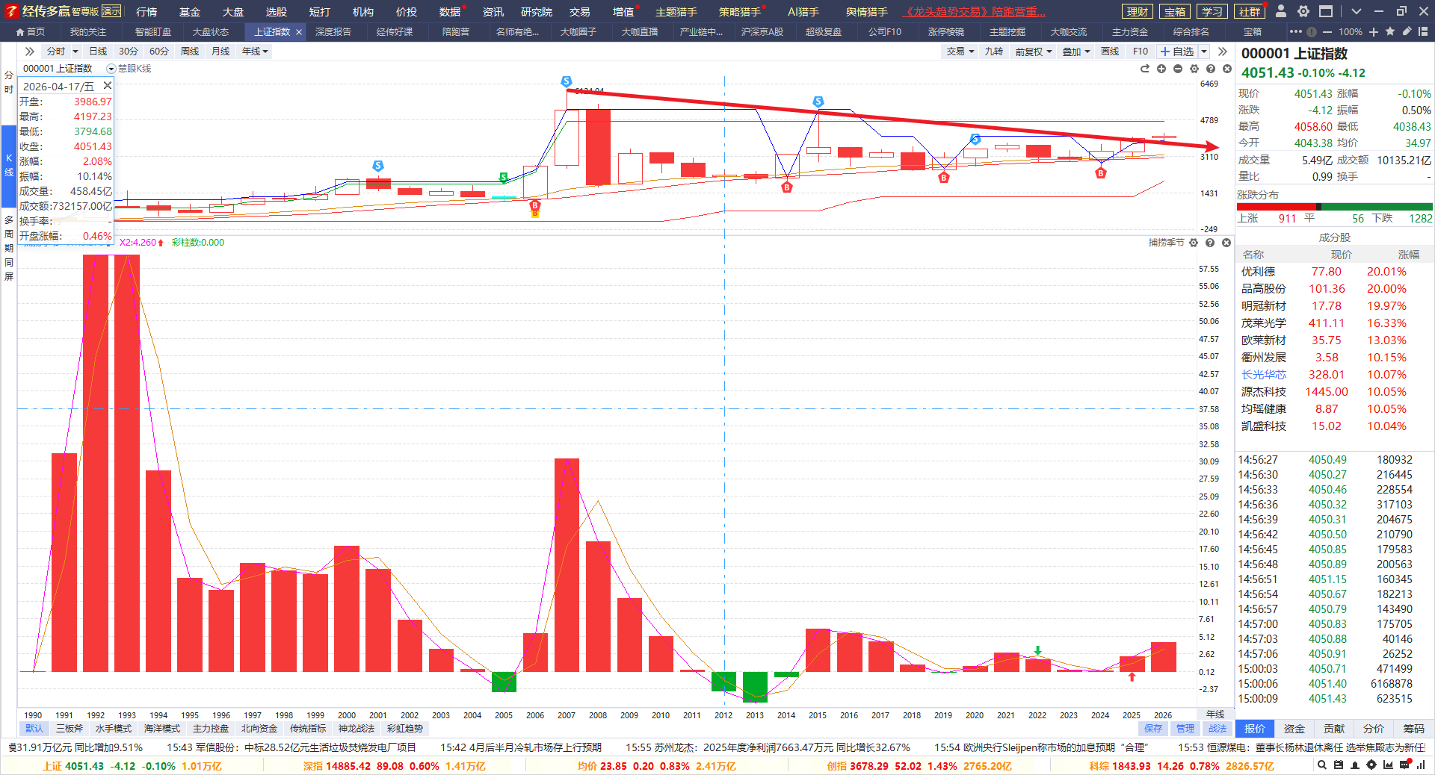
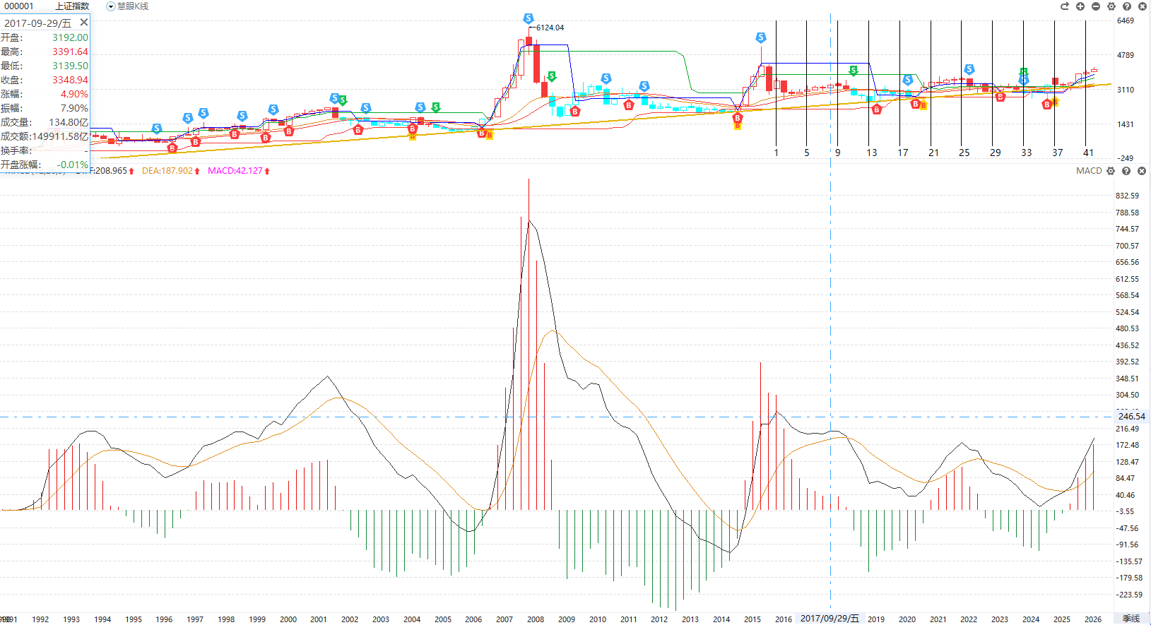
中长向上，内部轮动
上证指数捕捞季节年线金叉初期，收敛三角形，震荡突破之后，空间更大
季线第六次金叉，年线第七次（96-97震荡）金叉，迎接历史机遇
经传多赢投研总监：杨春虎，投顾执业编号:A1120619100003;基金从业号:A20250618011797风险提示：观点基于软件数据和理论模型分析，仅供参考，不构成买卖建议，市场有风险，投资需谨慎。基金的过往业绩并不预示其未来表现，基金管理人管理的其他基金的业绩并不构成基金业绩表现的保证。

Slide 10
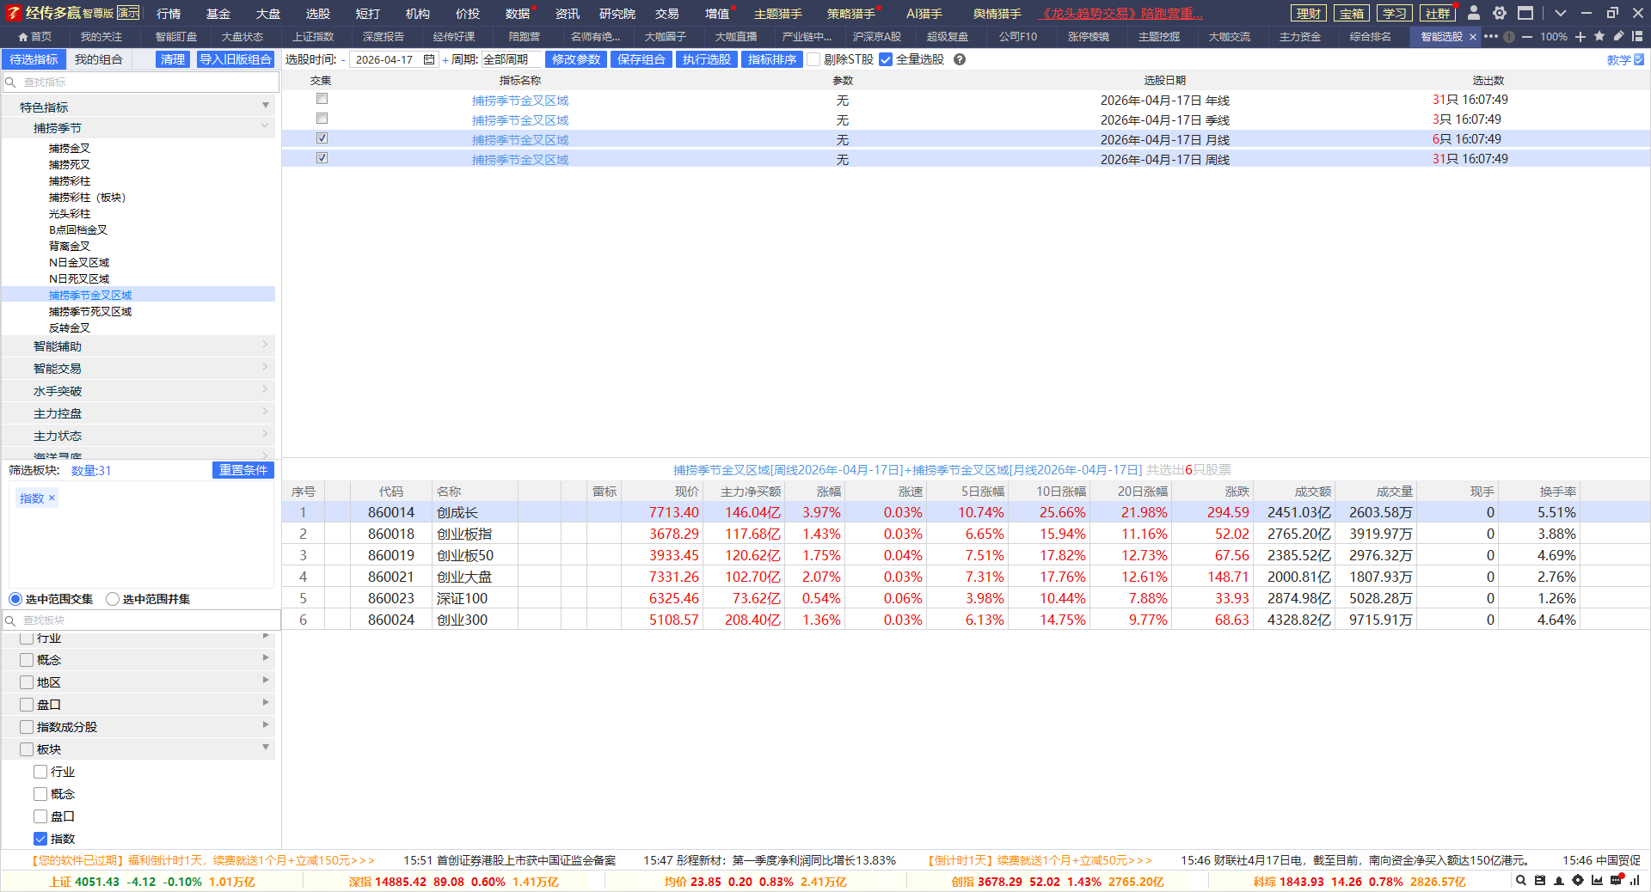
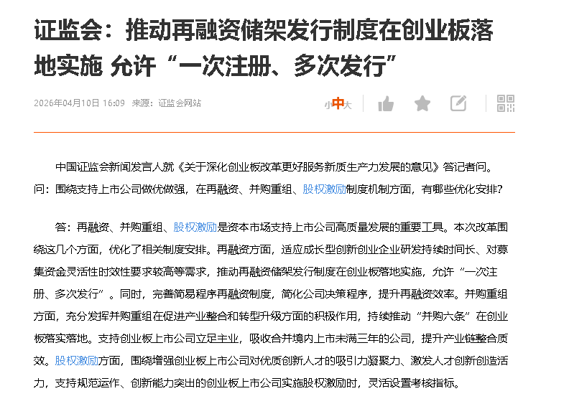
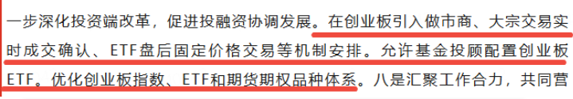
周期共振，轮动分化
年线金叉区域31个，季线金叉区域3个，长期向好，中期震荡，逢低布局
月线金叉区域6个，周线金叉区域31个，反弹延续，陆续月线金叉，创业板领先
经传多赢投研总监：杨春虎，投顾执业编号:A1120619100003;基金从业号:A20250618011797风险提示：观点基于软件数据和理论模型分析，仅供参考，不构成买卖建议，市场有风险，投资需谨慎。基金的过往业绩并不预示其未来表现，基金管理人管理的其他基金的业绩并不构成基金业绩表现的保证。

Slide 11
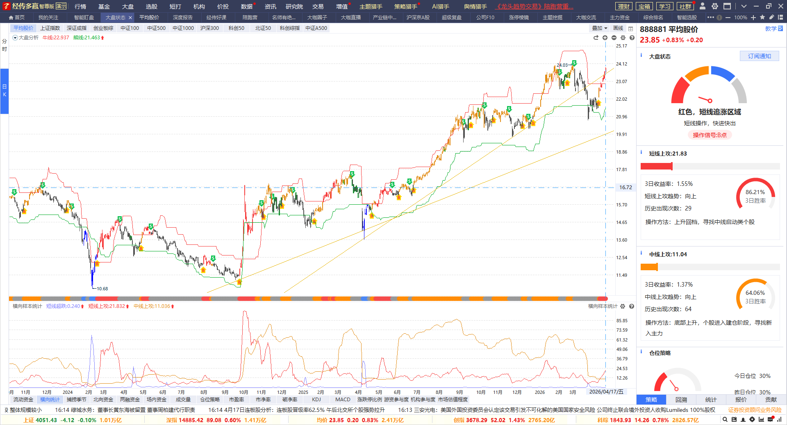
熊线上移，即将新高
短线上攻启动，熊线上移，B点回档金叉，机会延续。周线金叉区域，静待月线金叉。
深成指，创业板年内新高，平均股价即将年内新高，区域指数紧随其后
经传多赢投研总监：杨春虎，投顾执业编号:A1120619100003;基金从业号:A20250618011797风险提示：观点基于软件数据和理论模型分析，仅供参考，不构成买卖建议，市场有风险，投资需谨慎。基金的过往业绩并不预示其未来表现，基金管理人管理的其他基金的业绩并不构成基金业绩表现的保证。

Slide 12
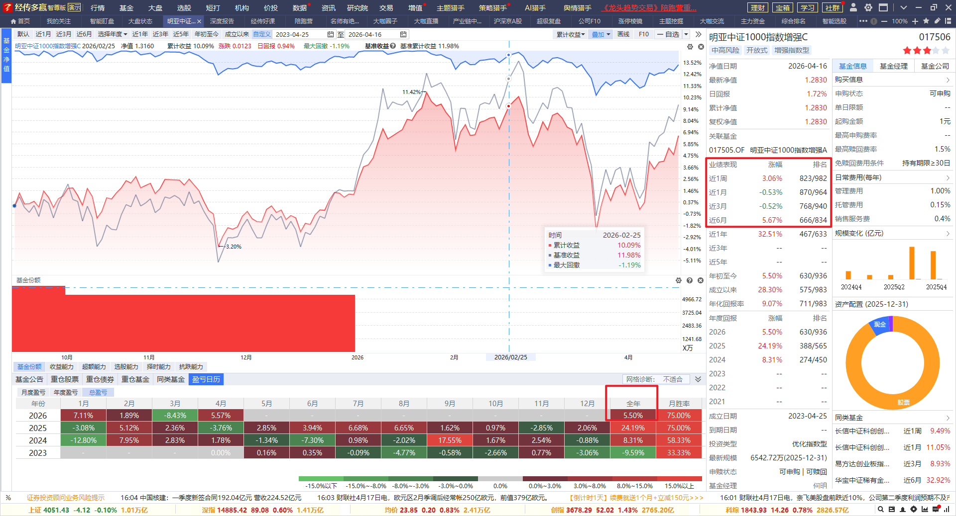
切合实际，降低预期
指数增强的本质：调整跑赢指数，上涨跑赢指数，震荡区域低位机会
中小盘机会明显，指增上涨初期建仓，小调整小加仓，大调整大加仓，附带基金理财服务教学
经传多赢投研总监：杨春虎，投顾执业编号:A1120619100003;基金从业号:A20250618011797风险提示：观点基于软件数据和理论模型分析，仅供参考，不构成买卖建议，市场有风险，投资需谨慎。基金的过往业绩并不预示其未来表现，基金管理人管理的其他基金的业绩并不构成基金业绩表现的保证。

Slide 13
PART 03
全球变局，安全资产

Slide 14
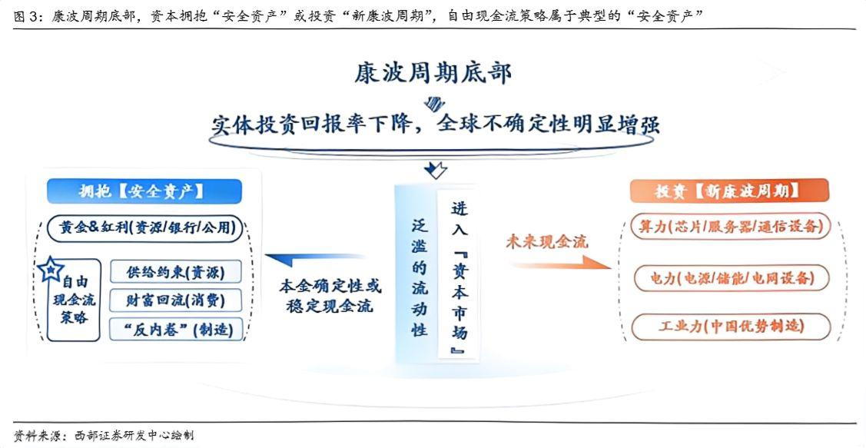
安全资产，现金为王
发展讲故事，安全讲本金，过渡看分红
逆全球化进程中 ，安全资产vs新基建，左手红利现金，右手科技基建
地产-数据-金融，资产兴则民兴
经传多赢投研总监：杨春虎，投顾执业编号:A1120619100003;基金从业号:A20250618011797风险提示：观点基于软件数据和理论模型分析，仅供参考，不构成买卖建议，市场有风险，投资需谨慎。基金的过往业绩并不预示其未来表现，基金管理人管理的其他基金的业绩并不构成基金业绩表现的保证。

Slide 15
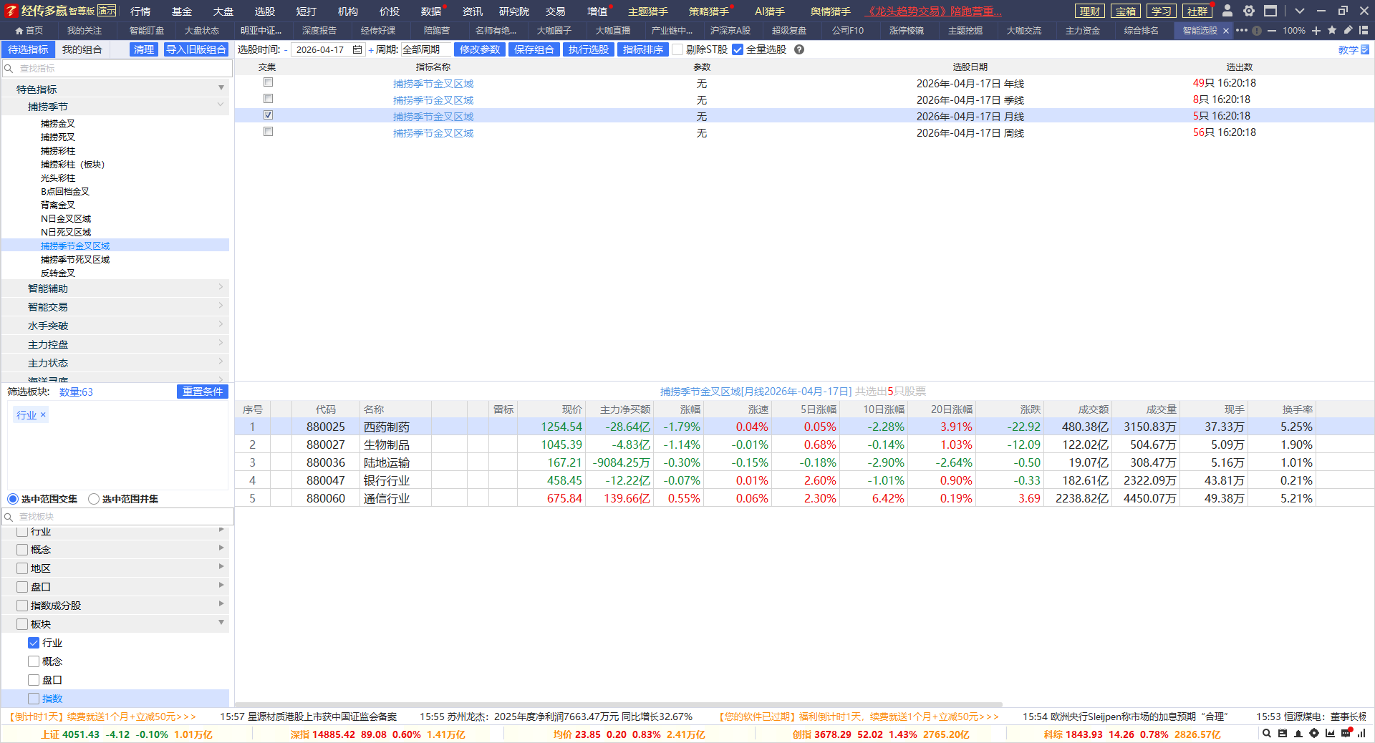
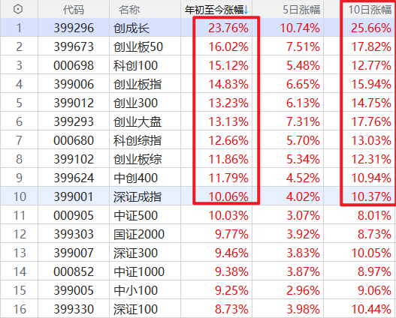
风格转换，创业大盘
49个行业年线金叉区域，8个季线金叉区域，5个月线金叉区域，56个行业周线金叉区域
风格切换，轮动补涨，行业ETF或前十大重仓股的信号机会
经传多赢投研总监：杨春虎，投顾执业编号:A1120619100003;基金从业号:A20250618011797风险提示：观点基于软件数据和理论模型分析，仅供参考，不构成买卖建议，市场有风险，投资需谨慎。基金的过往业绩并不预示其未来表现，基金管理人管理的其他基金的业绩并不构成基金业绩表现的保证。

Slide 16
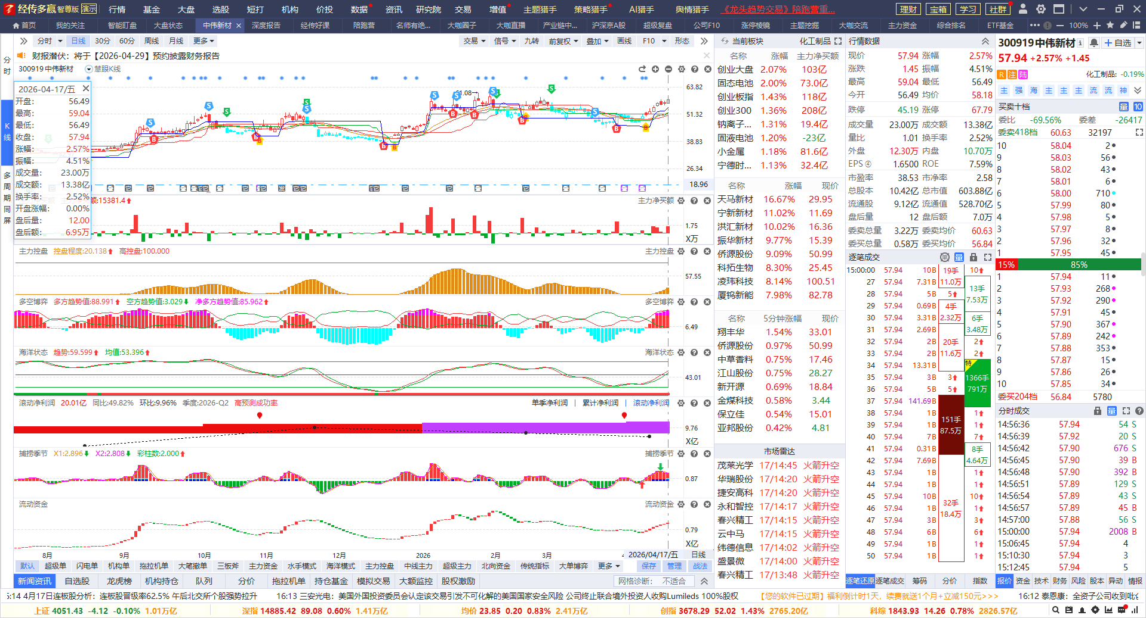
控盘增加，趋势启动
业绩稳定，资金流入，红肥绿瘦，控盘增加，季线，周线金叉区域
控盘增加，平台突破，熊线首次上移后的B点回档等日线金叉的机会，注意业绩波动风险
经传多赢投研总监：杨春虎，投顾执业编号:A1120619100003;基金从业号:A20250618011797风险提示：观点基于软件数据和理论模型分析，仅供参考，不构成买卖建议，市场有风险，投资需谨慎。基金的过往业绩并不预示其未来表现，基金管理人管理的其他基金的业绩并不构成基金业绩表现的保证。

Slide 17
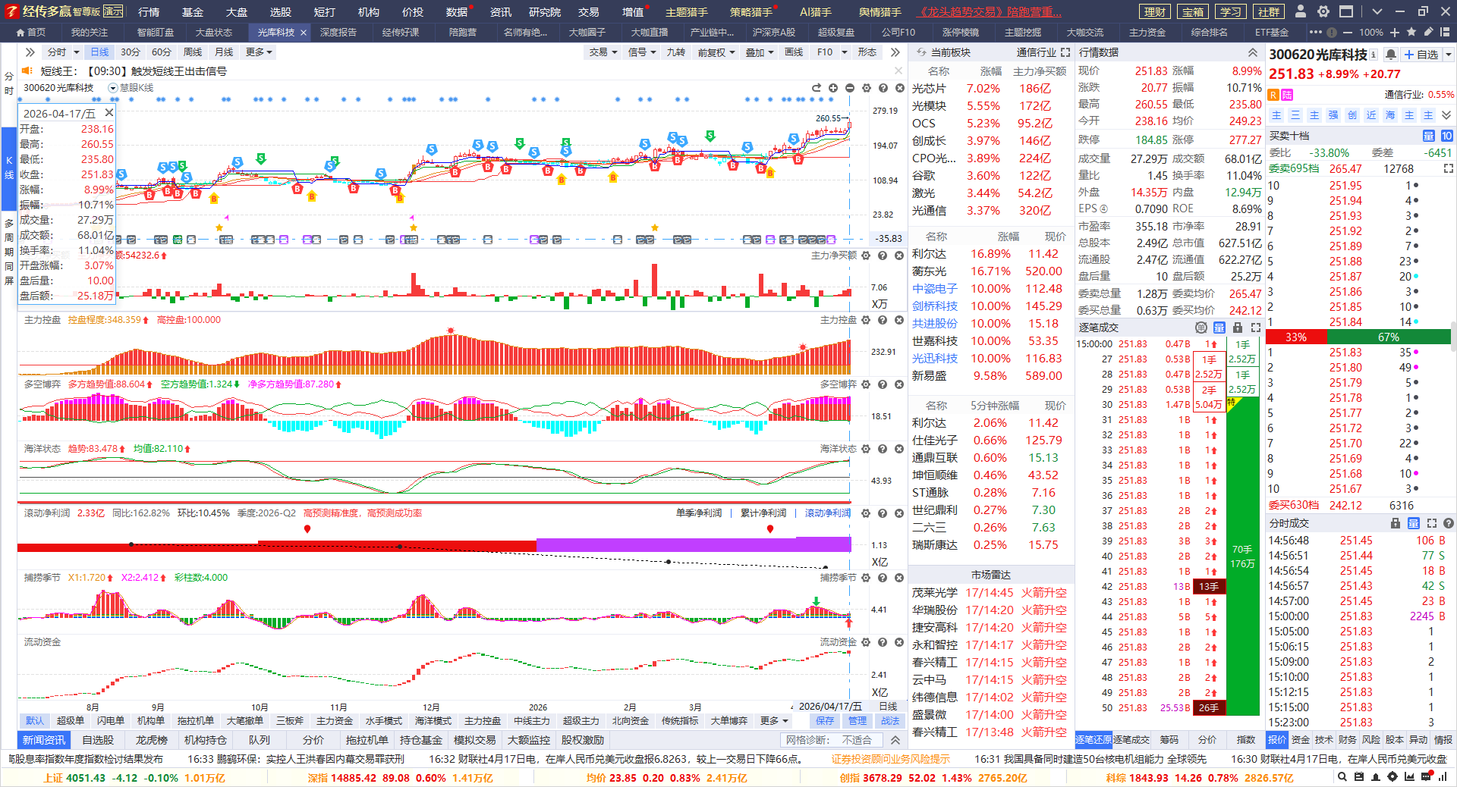
控盘增加，趋势启动
业绩稳定，资金流入，红肥绿瘦，控盘增加，季线，月，周线金叉
控盘增加，平台突破，关注下个熊线上移的机会，注意业绩波动风险
经传多赢投研总监：杨春虎，投顾执业编号:A1120619100003;基金从业号:A20250618011797风险提示：观点基于软件数据和理论模型分析，仅供参考，不构成买卖建议，市场有风险，投资需谨慎。基金的过往业绩并不预示其未来表现，基金管理人管理的其他基金的业绩并不构成基金业绩表现的保证。

Slide 18
PART 04
产业主题，强者恒强

Slide 19
安全资产，现金为王
发展讲故事，安全讲本金，过渡看分红
逆全球化进程中 ，安全资产vs新基建，左手红利现金，右手科技基建
地产-数据-金融，资产兴则民兴
经传多赢投研总监：杨春虎，投顾执业编号:A1120619100003;基金从业号:A20250618011797风险提示：观点基于软件数据和理论模型分析，仅供参考，不构成买卖建议，市场有风险，投资需谨慎。基金的过往业绩并不预示其未来表现，基金管理人管理的其他基金的业绩并不构成基金业绩表现的保证。

Slide 20
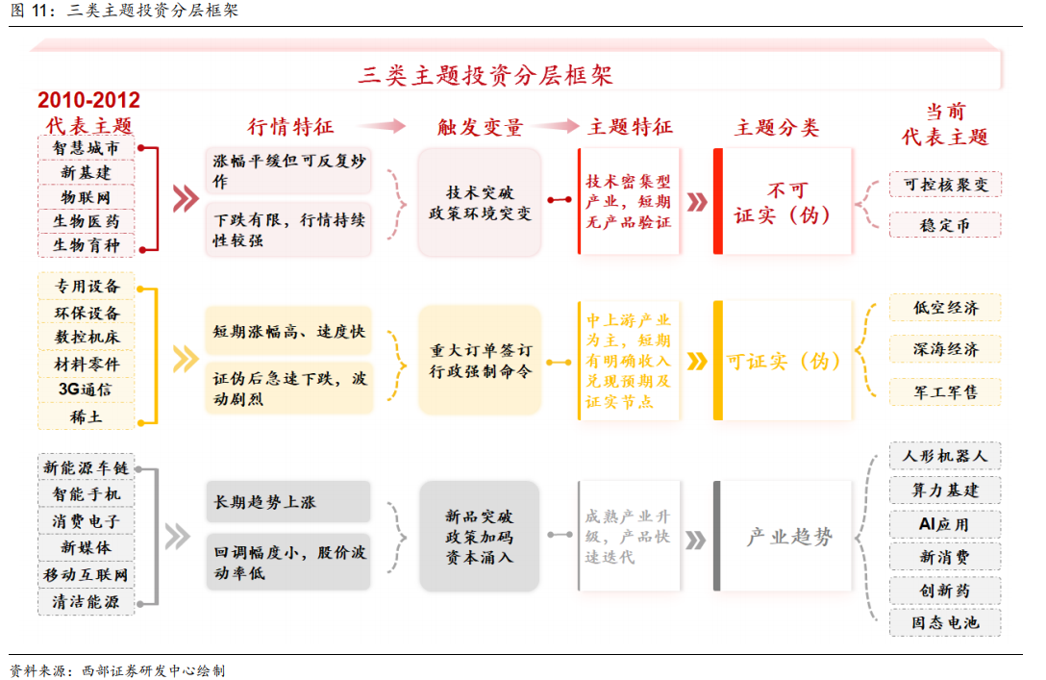
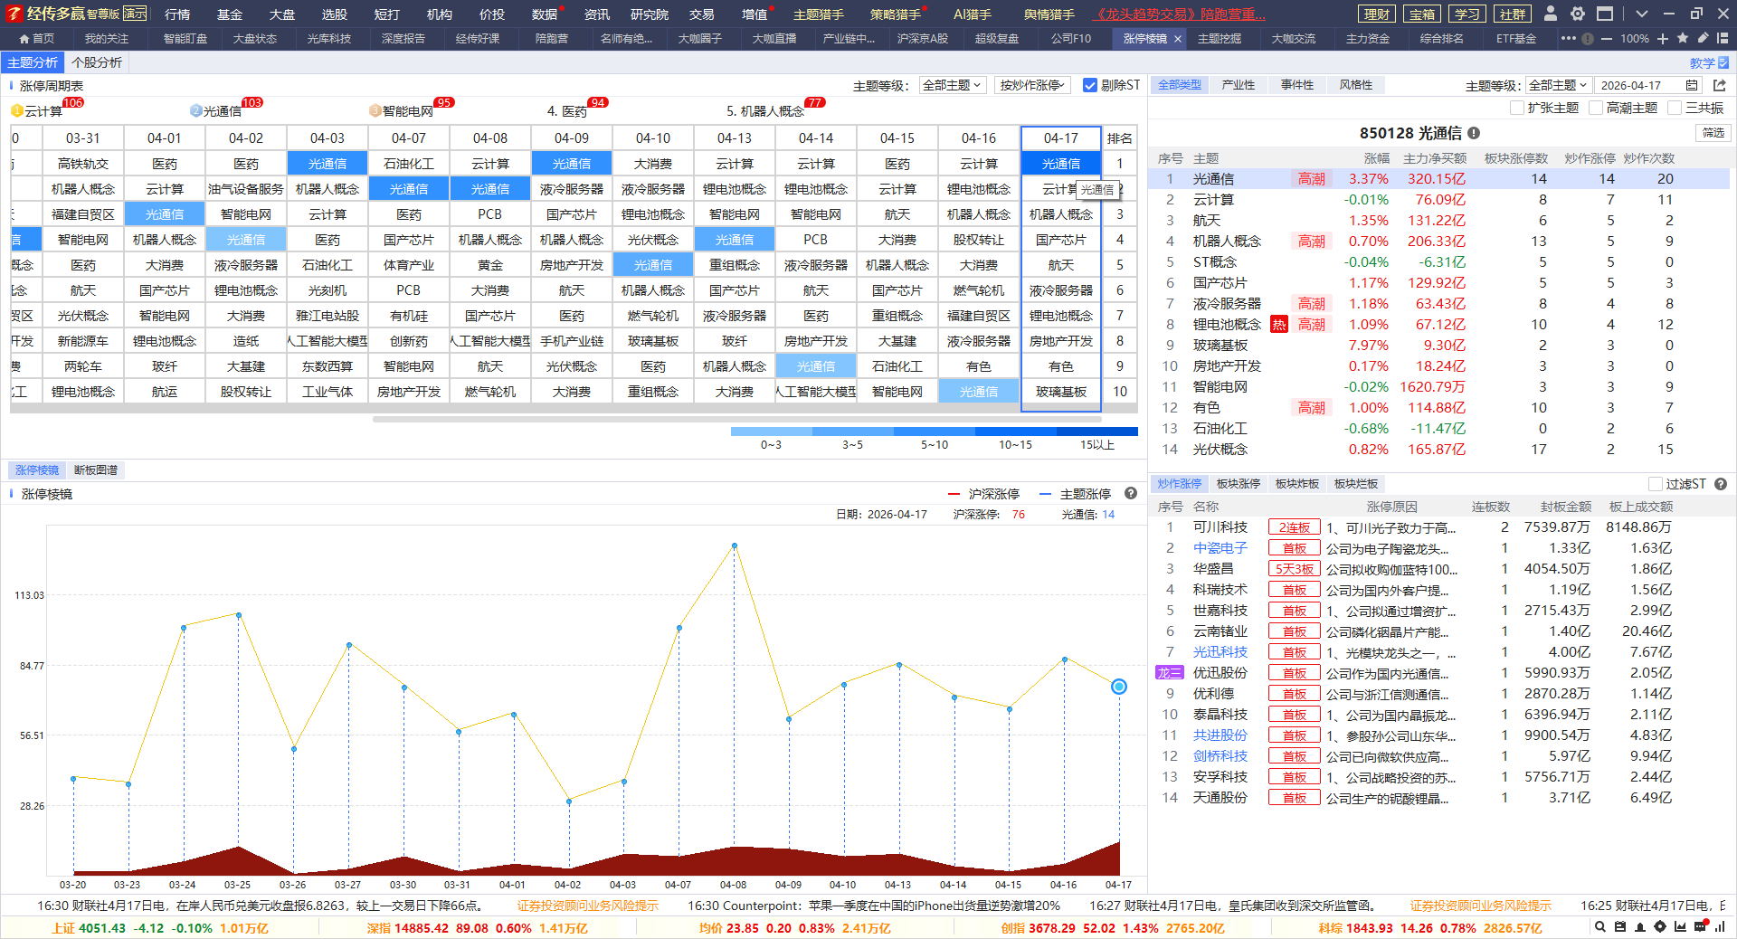
产业主题，能源科技
空间龙头-趋势龙头-控盘反复
光通信，云计算，半导体
经传多赢投研总监：杨春虎，投顾执业编号:A1120619100003;基金从业号:A20250618011797风险提示：观点基于软件数据和理论模型分析，仅供参考，不构成买卖建议，市场有风险，投资需谨慎。基金的过往业绩并不预示其未来表现，基金管理人管理的其他基金的业绩并不构成基金业绩表现的保证。

Slide 21
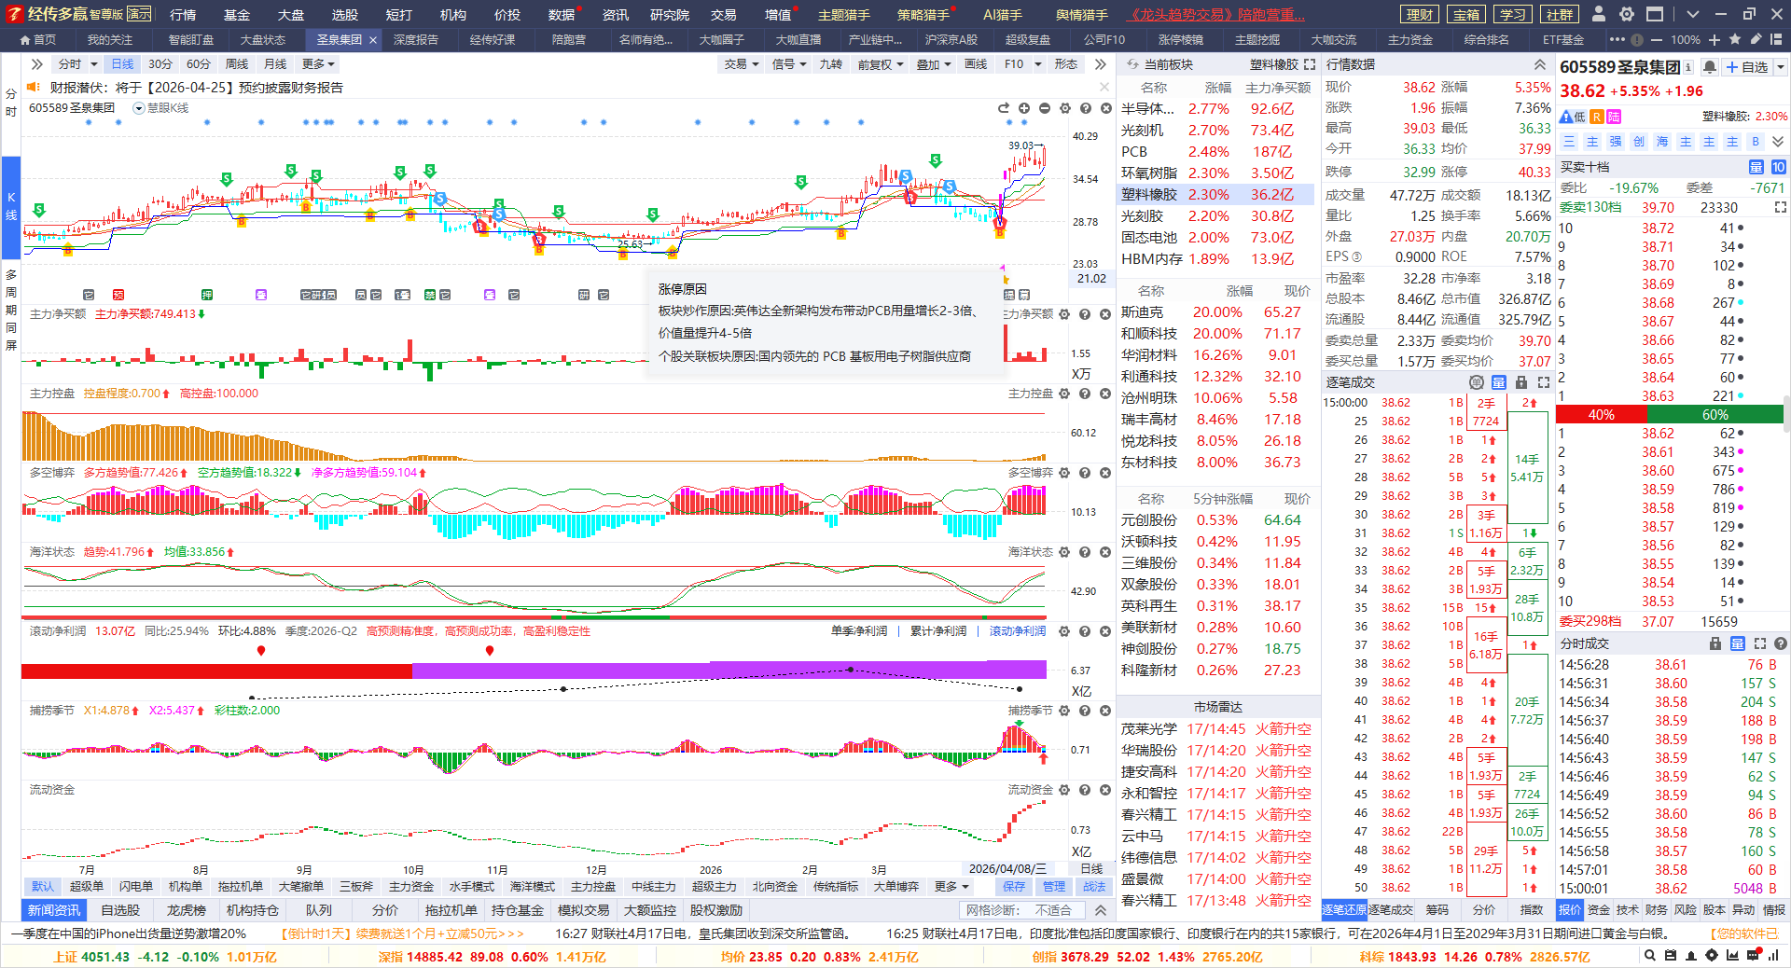
控盘增加，趋势启动
业绩稳定，资金流入，红肥绿瘦，控盘增加，季线，月，周线金叉
控盘增加，平台突破，关注下个熊线上移的机会，注意业绩波动风险
经传多赢投研总监：杨春虎，投顾执业编号:A1120619100003;基金从业号:A20250618011797风险提示：观点基于软件数据和理论模型分析，仅供参考，不构成买卖建议，市场有风险，投资需谨慎。基金的过往业绩并不预示其未来表现，基金管理人管理的其他基金的业绩并不构成基金业绩表现的保证。

Slide 22
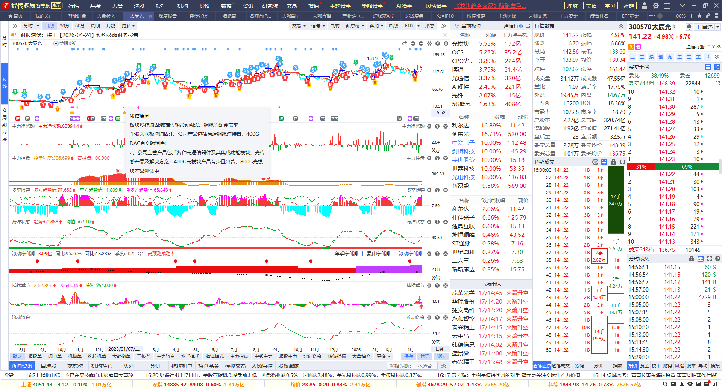
控盘增加，趋势启动
业绩稳定，资金流入，红肥绿瘦，控盘增加，季线死叉末端，月，周线金叉区域
控盘增加，熊线上移后的B点回档金叉，注意业绩波动风险
经传多赢投研总监：杨春虎，投顾执业编号:A1120619100003;基金从业号:A20250618011797风险提示：观点基于软件数据和理论模型分析，仅供参考，不构成买卖建议，市场有风险，投资需谨慎。基金的过往业绩并不预示其未来表现，基金管理人管理的其他基金的业绩并不构成基金业绩表现的保证。

Slide 23
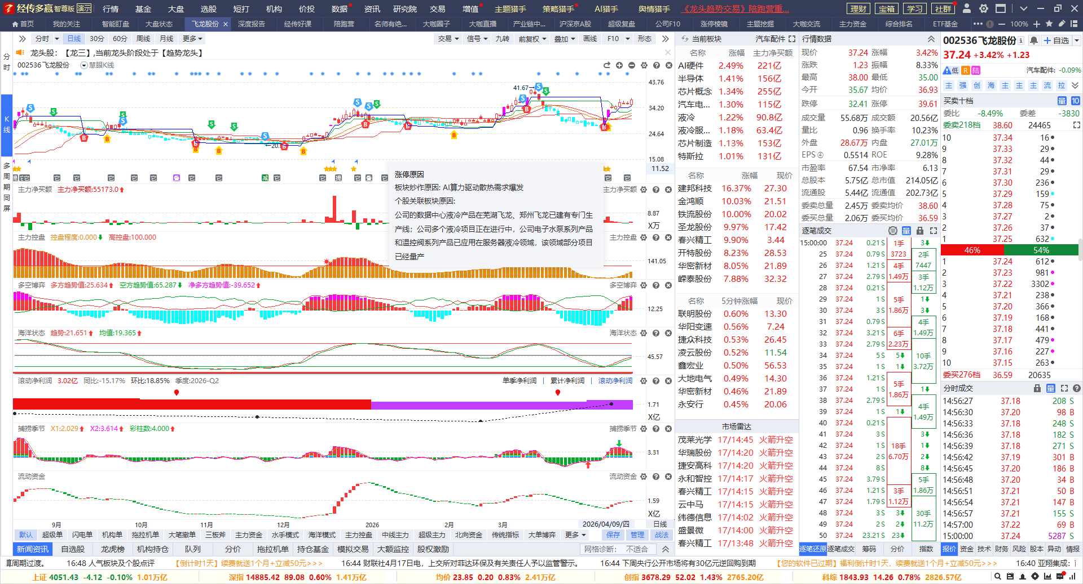
控盘增加，趋势启动
业绩稳定，资金流入，红肥绿瘦，控盘增加，季线，月，周线金叉
控盘增加，平台突破，关注下个熊线上移的机会，注意业绩波动风险
经传多赢投研总监：杨春虎，投顾执业编号:A1120619100003;基金从业号:A20250618011797风险提示：观点基于软件数据和理论模型分析，仅供参考，不构成买卖建议，市场有风险，投资需谨慎。基金的过往业绩并不预示其未来表现，基金管理人管理的其他基金的业绩并不构成基金业绩表现的保证。

Slide 24
